Slide 1

FACULTAD DE ADMINISTRACIÓN DE EMPRESAS
Pablo Alejandro Quezada Sarmiento
quezadaspablo@gmail.com
@paquesar

Slide 2

Agenda
Contexto de la asignatura
Planificación Clase
Tema: TICs para mercadotecnia
Desarrollo de Sitios Web
Herramientas analíticas web
Social Media(Plan de Marketing en redes sociales)

Slide 3

Qué conocemos.

Slide 4


Introducción
La web es un sistema de información distribuido basado en hipertexto.
Los usuarios, mediante un navegador (cliente) solicitan recursos a un servidor web

Slide 5

Página Web
Se encuentran contenidas dentro de los sitios web o websites, que son mejor conocidos por los desarrolladores con el nombre de dominios, que almacenan o alojan el contenido que se desarrollan para ser visualizados o usados por el usuario.

Slide 6

Desarrollo web significa construir y mantener sitios web.
El desarrollo web se divide, de forma general, en Frontend (la parte cliente) y Backend (la parte servidor).
Pasos:
Análisis
Elaboración de las especificaciones
Diseño y desarrollo
Creación de contenido
Código
Pruebas
Promoción
Mantenimiento y Actualización

Slide 7


Herramientas analíticas web
La analítica web es una de las técnicas más importantes dentro del posicionamiento SEO, ya que nos permite extraer todo tipo de información relacionada con el uso y los comportamientos que tienen los usuarios dentro de una determinada página.

Slide 8

Qué nos permite.
Recopilación de información
Análisis de la información
Informes completos
Optimización del sitio web
Comparar con otras webs
La principal ventaja de hacer un análisis de tu web es conocer qué tipos de usuarios visitan tu página.

Slide 9
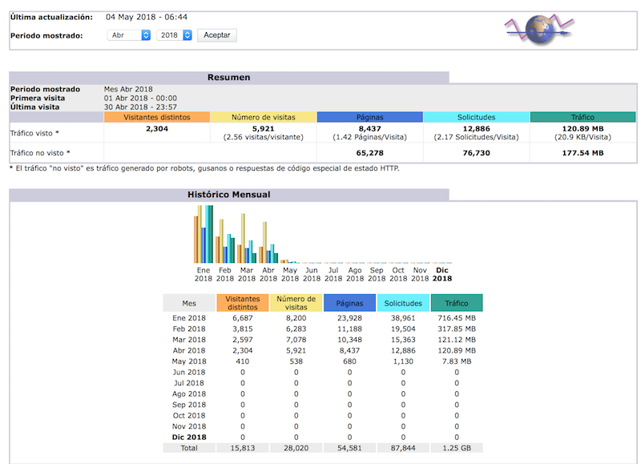
Google Analytics
AWSTATS
WOOPRA
Clicky
Mint
Chartbeat
Kissmetrics
UserTesting.

Slide 10
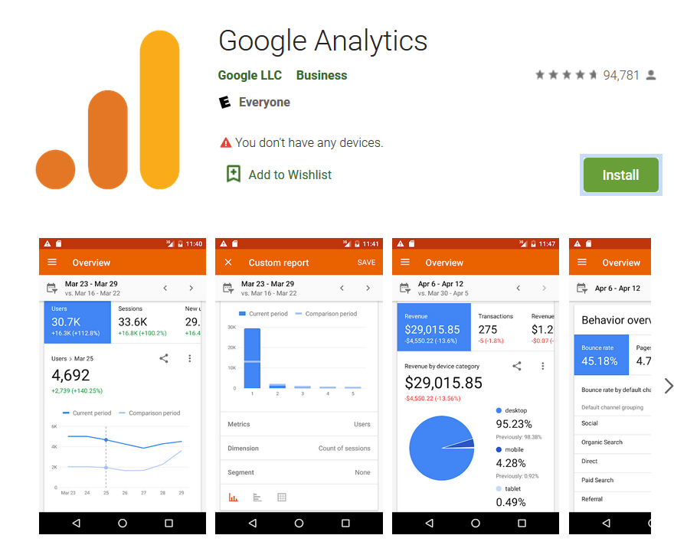
Google Analytics

Slide 11
Ejercicio
Crear cuenta y analizar un sitio web.

Slide 12
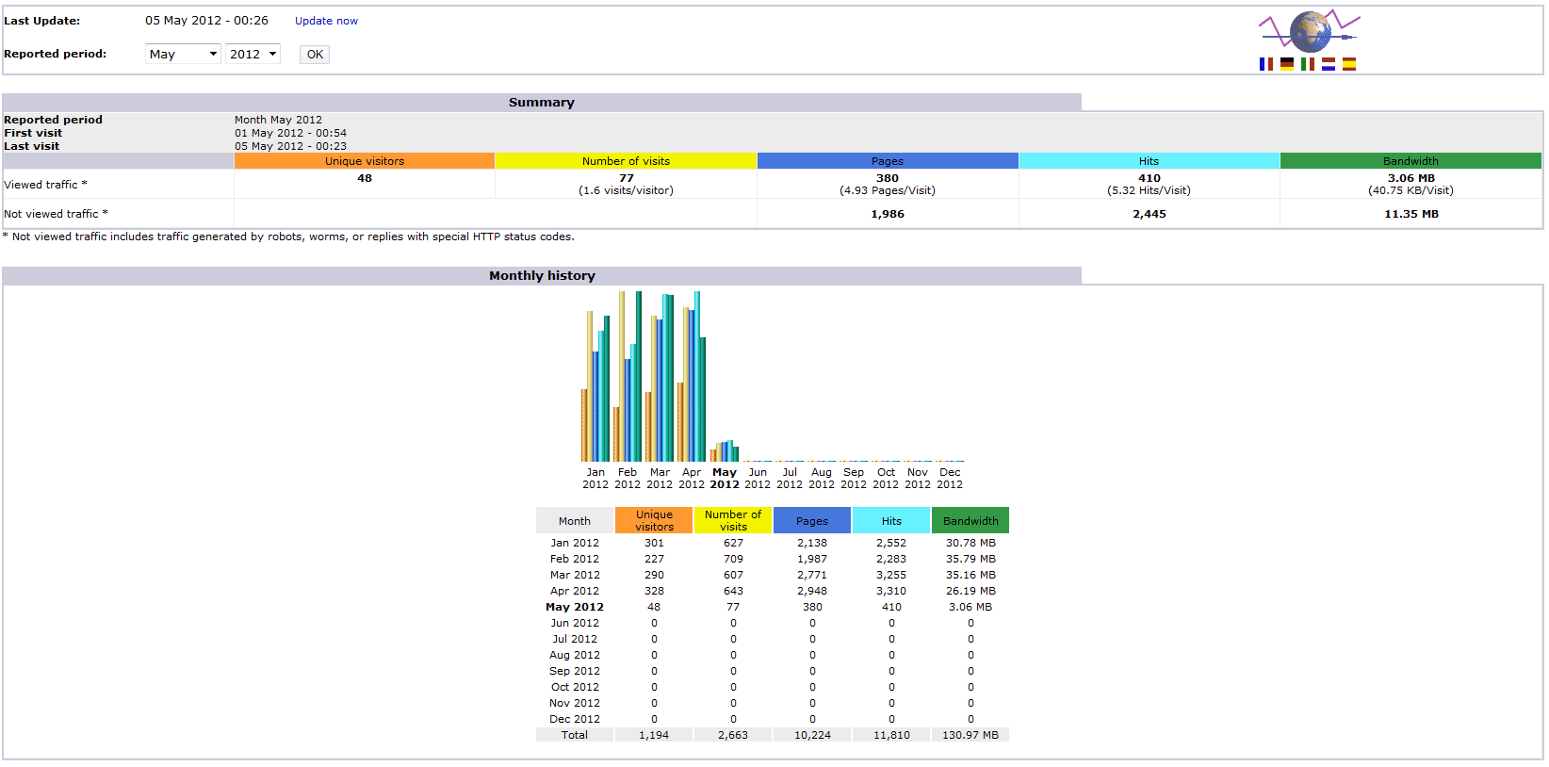
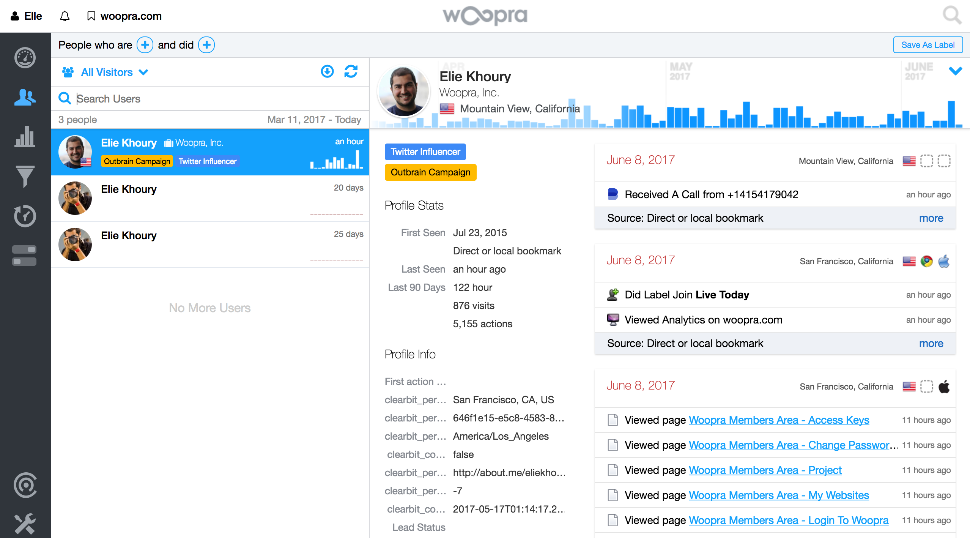
AWSTATS

Slide 13
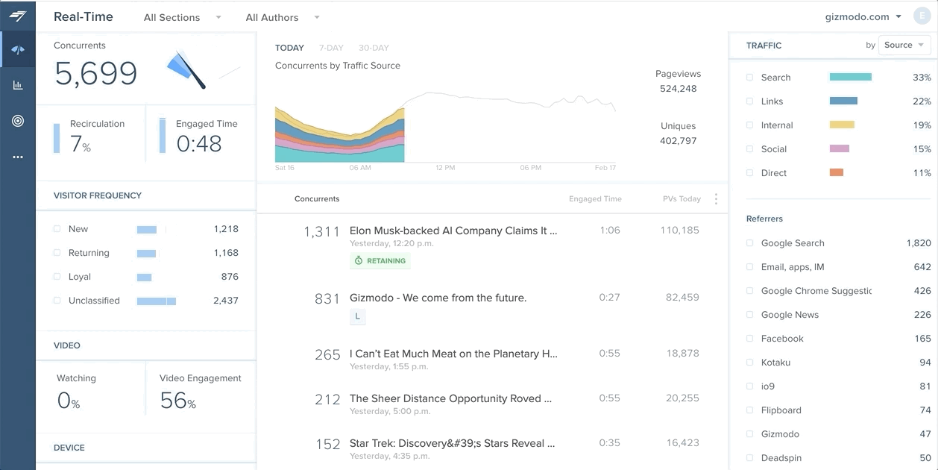
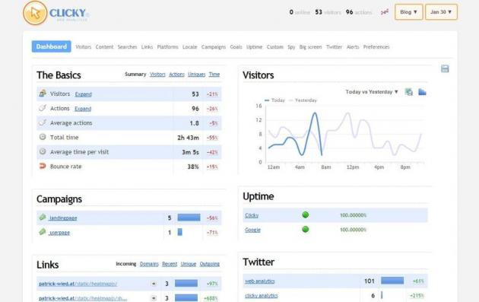

Slide 14

Social Media(Plan de Marketing en redes sociales)
Cualquier empresa o negocio que quiera tener presencia en redes sociales debe de tener una estrategia.
Documento en el que se detallan las estrategias de redes sociales que se van a llevar a cabo para alcanzar los objetivos de marketing de la empresa.

Slide 15
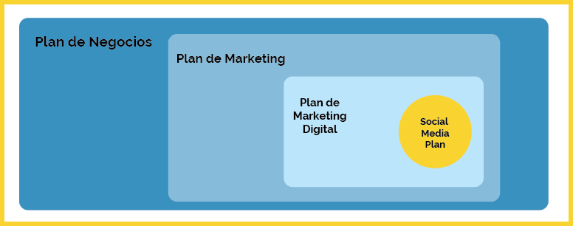

Slide 16
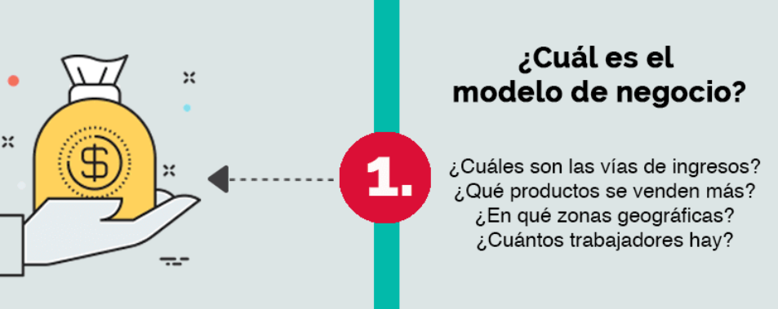
La primera parte está formada por un análisis de la estrategia de social media de la empresa y de sus competidores.
Lo que se conoce también como una auditoría de social media.

Slide 17

La segunda parte consiste en crear la estrategia de redes sociales en base al análisis previo que hemos hecho.

Slide 18
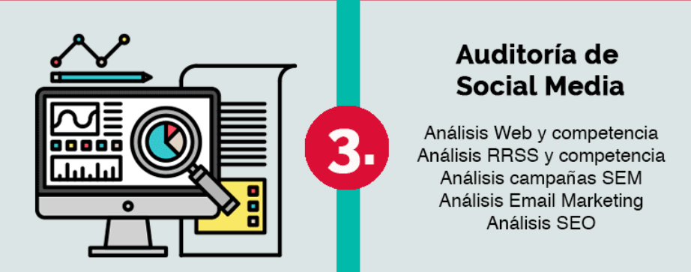


Slide 19

¿ Cuáles son tus productos y/o servicio que te aportan beneficios y en qué proporción
¿En qué zona geográfica vendes más?
¿Cuántos trabajadores hay en la empresa ?
¿ Cuál es tu estrategia actual para conseguir clientes y convertirlo en ventas ?
¿ Cuál es tu estrategia de fidelización de tus clientes ?

Slide 20
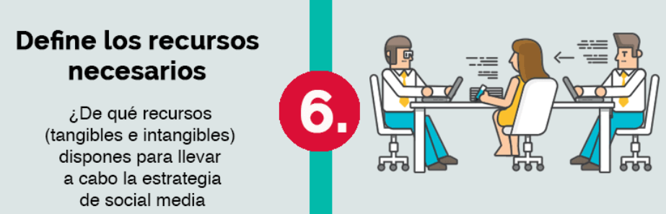
Establecer las metas
Lo segundo que tienes que hacer es definir la meta que quieres alcanzar

Slide 21

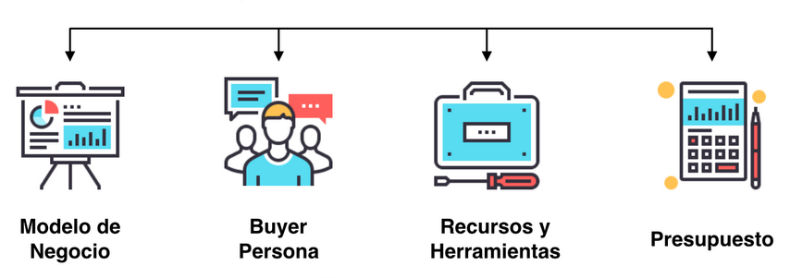

Slide 22

Etapa Operativa: Objetivos, Estrategias y Acciones del Social Media Plan

Slide 23
Objetivos
Los objetivos de un plan de social media marketing suelen ir enfocados a:
Mejorar el posicionamiento de tu página web o blog en los motores de búsqueda.
Incrementar el tráfico.
Aumentar la base de datos de leads.
Incrementar las descargas de tu App.
Incrementar las conversiones del sitio web.
Aumentar el nivel fidelización de tus clientes actuales.

Slide 24

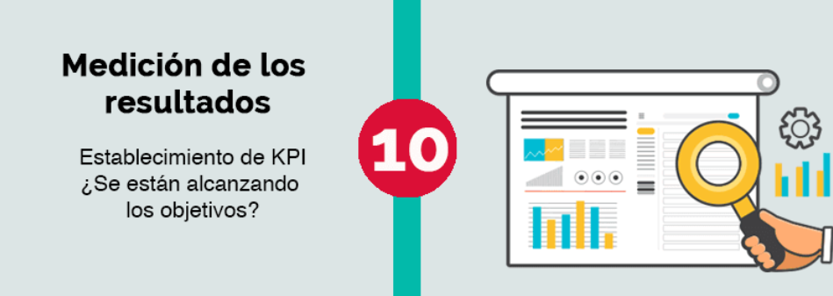

Slide 25
Recordemos
Identificar las principales herramientas WEB 2.0 , y su aplicabilidad en la mercadotecnia.
Desarrollar destrezas y habilidades en el ámbito de las tecnologías de la información y comunicación, para el adecuado uso de las herramientas web, aplicadas en la mercadotecnia.

Slide 26
Evaluación
https://b.socrative.com/teacher/#import-quiz/43041317
Herramientas contemplementarias en la Nube
RECURSO COMPLEMENTARIO
https://www.youtube.com/watch?v=y6BtdA_LDGA

Slide 27
Tarea
Crear cuentas 4 herramientas web analíticas, usarlas y establecer cual seria de mayor utilidad en el contexto de la mercadotecnia.
Esquema de implementación de un Plan de Marketing de Redes sociales para una empresa o emprendimiento local.

Slide 28
Referencias
Gutiérrez, A. (2017). Desarrollo y programación en entornos web. México : Alfaomega
Ponce, S. et al. (2014). Desarrollo práctico de aplicaciones web. México: Alfaomega.
Cabezas, L.(2018). Desarrollo web con PHP y MySQL ; edición 2015. España: Anaya.
Crespo, A (2016). Marketing Digital. Madrid: Marcombo.

